Slide 1

Online jongerenwerk
Boubaker Bouchalga

Slide 2
Hoe het allemaal begon?
Corona Crisis
Cursus online jongerenwerk
Coördinator online jongerenwerk
Instagram
Filmpjes Gemeente Nijmegen

Slide 3
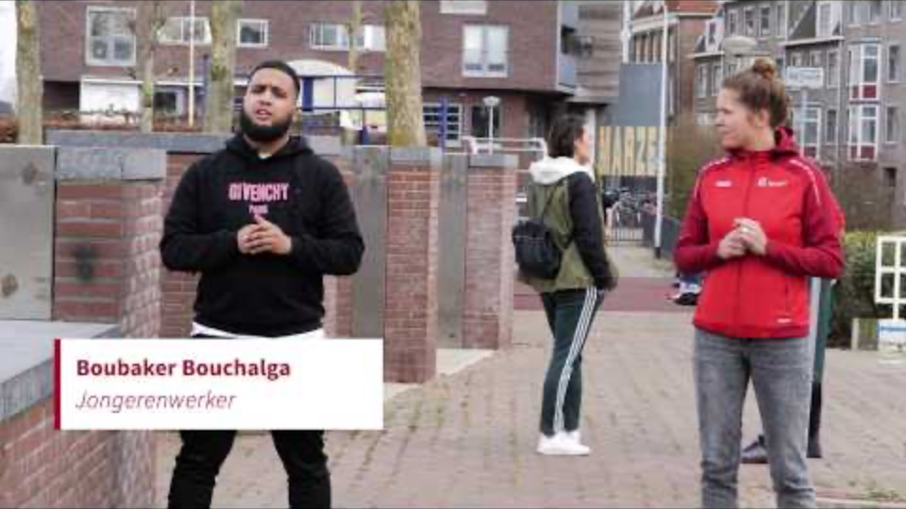
Debuut filmpje gemeente Nijmegen

Slide 4


Slide 5
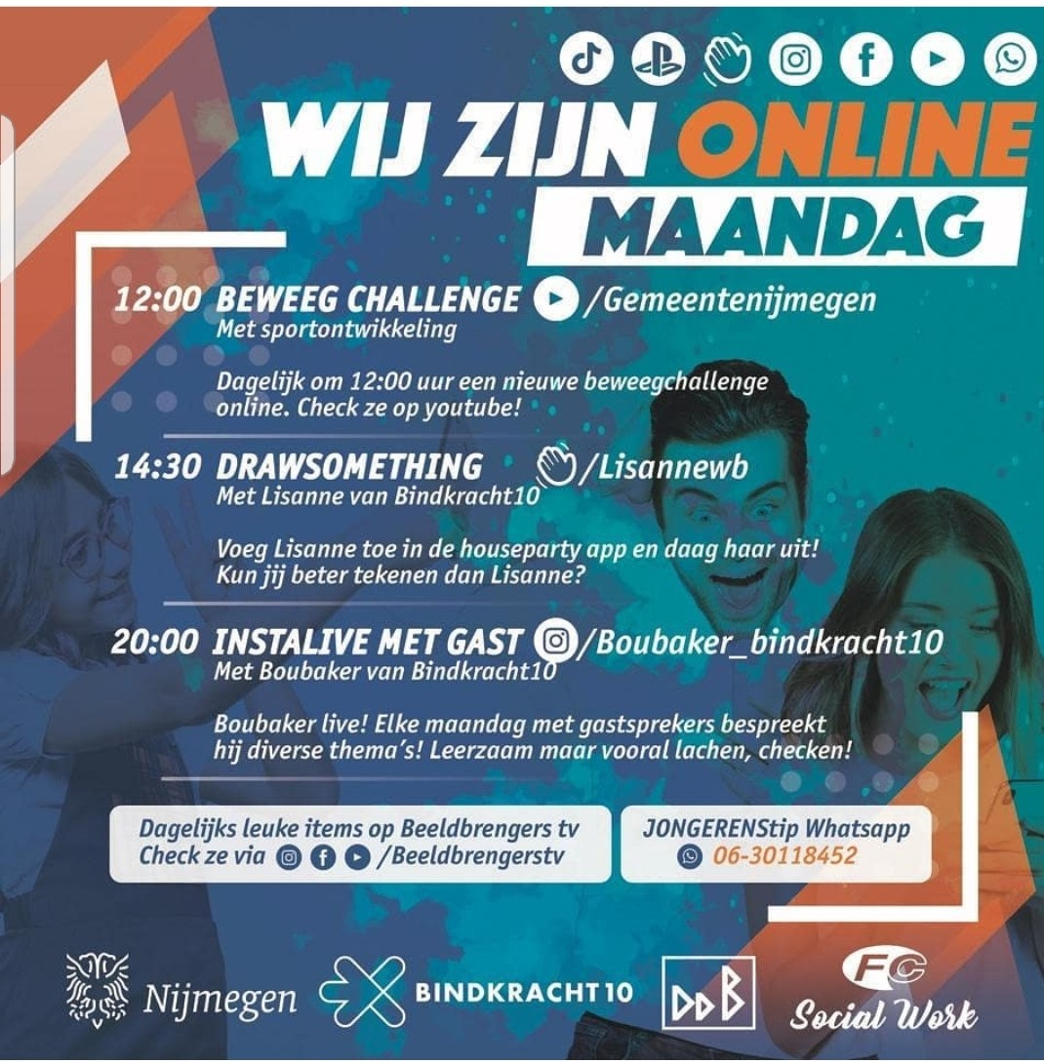
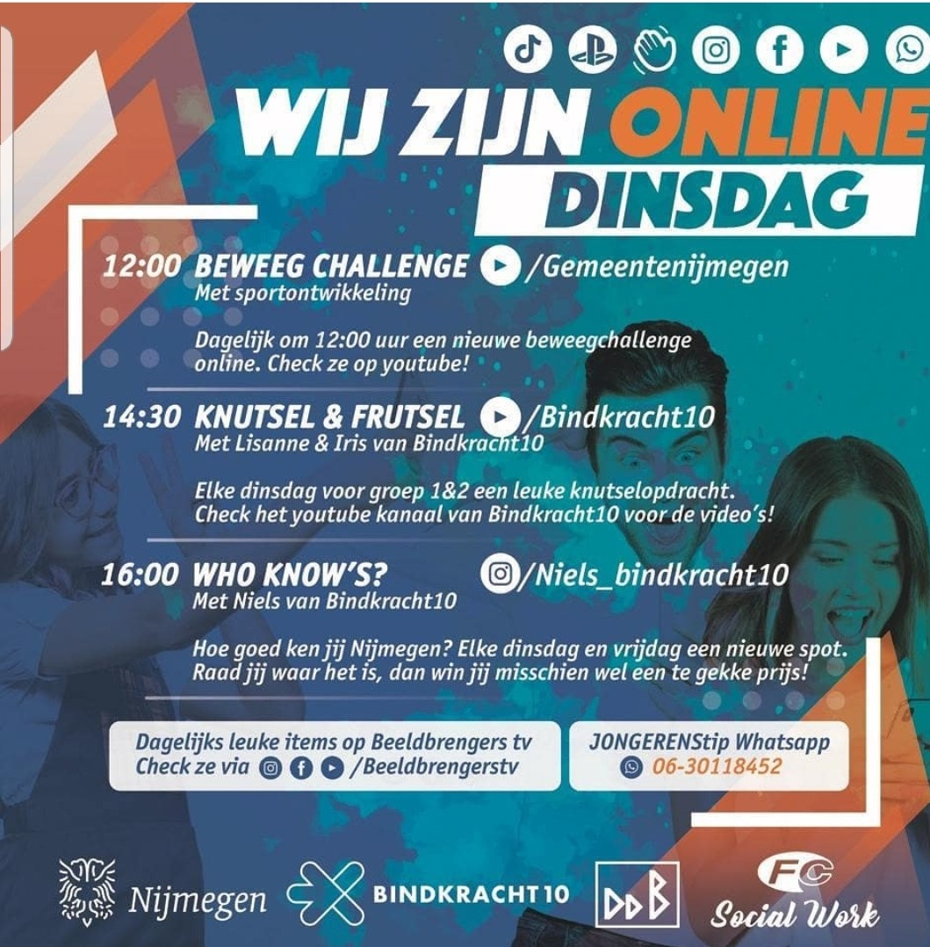
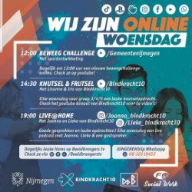
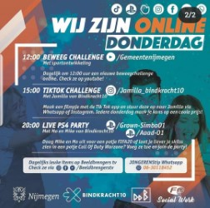
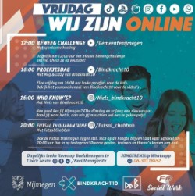

Slide 6
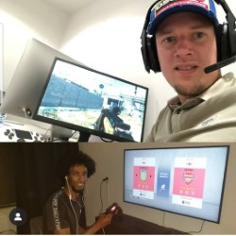


Slide 7



Slide 8
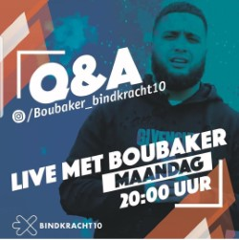
Q&A MET BOUBAKER

Slide 9
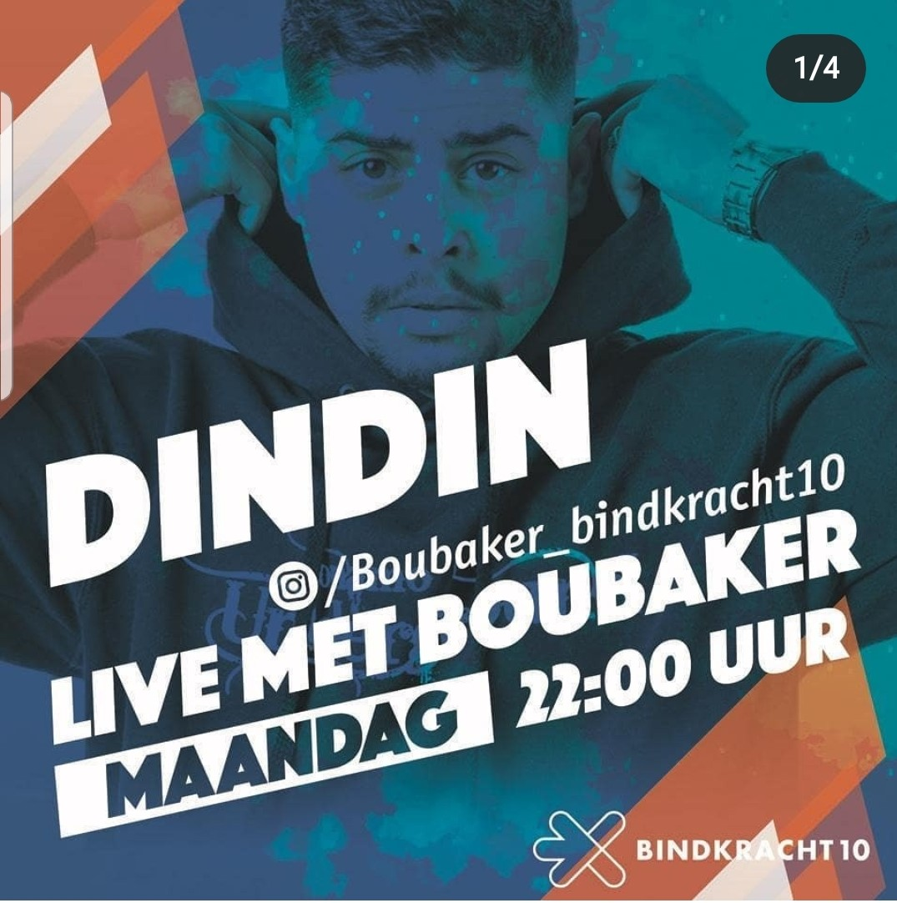
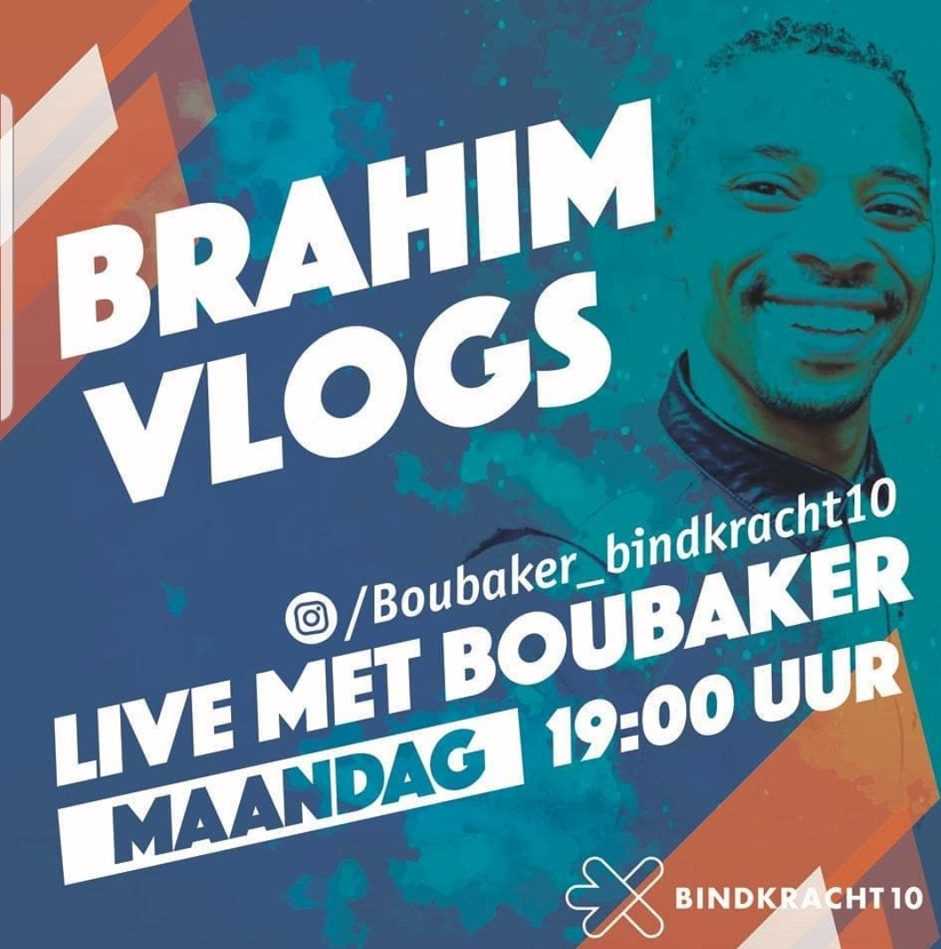
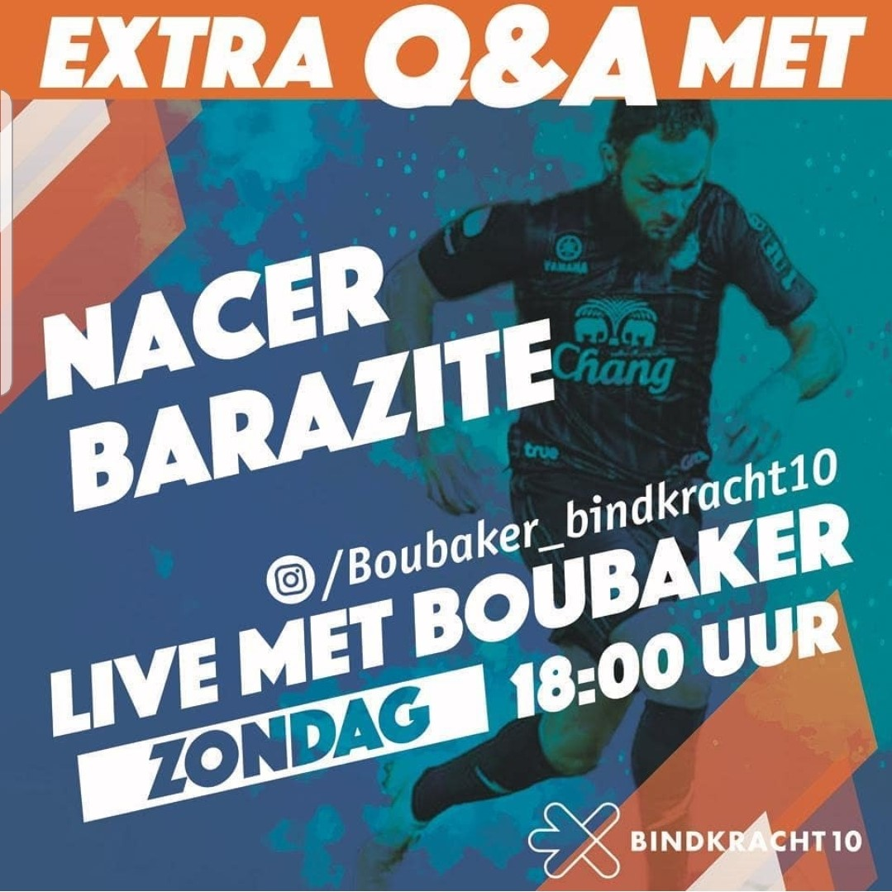
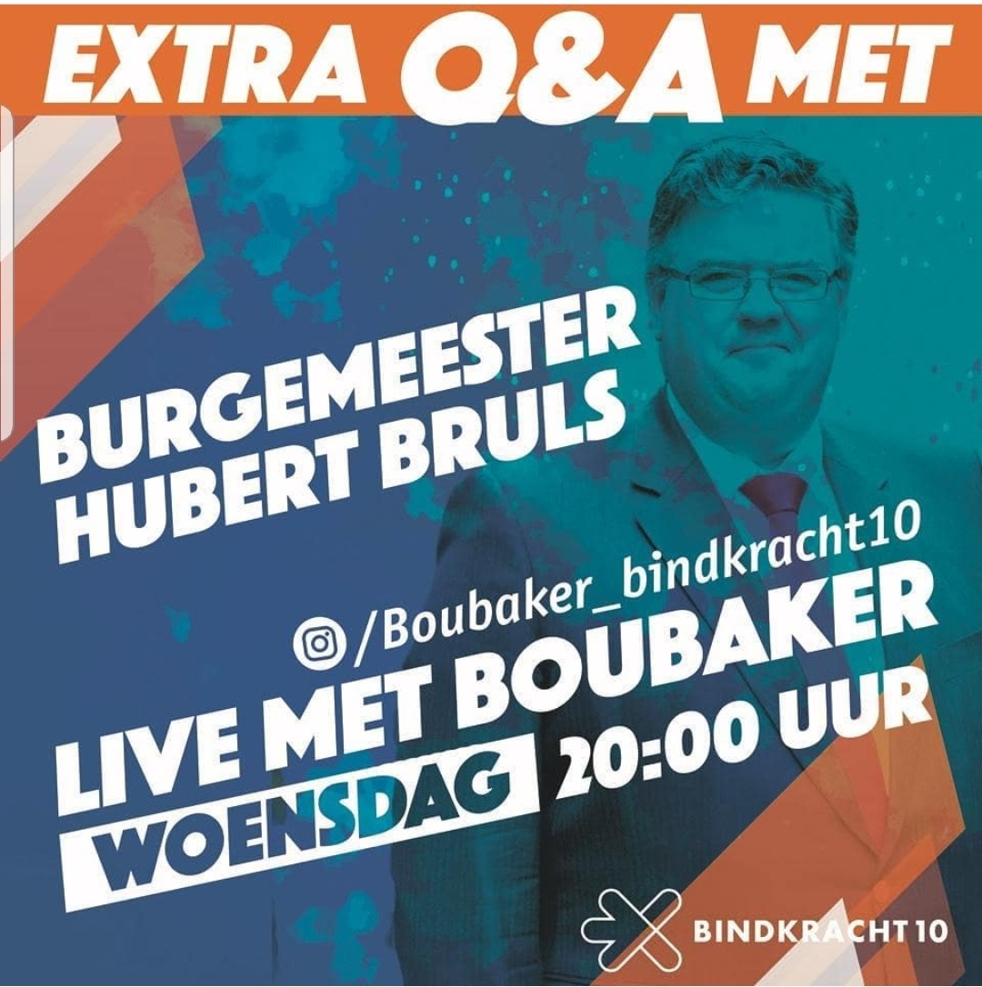

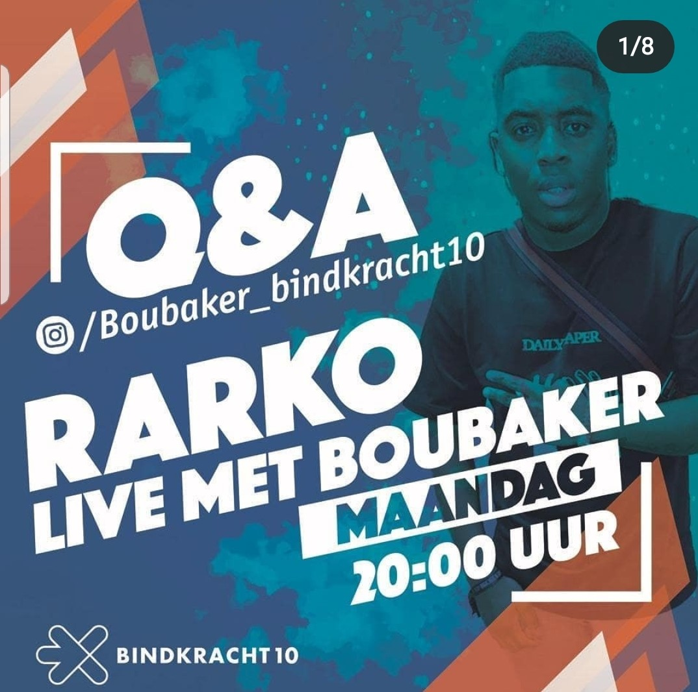

Slide 10
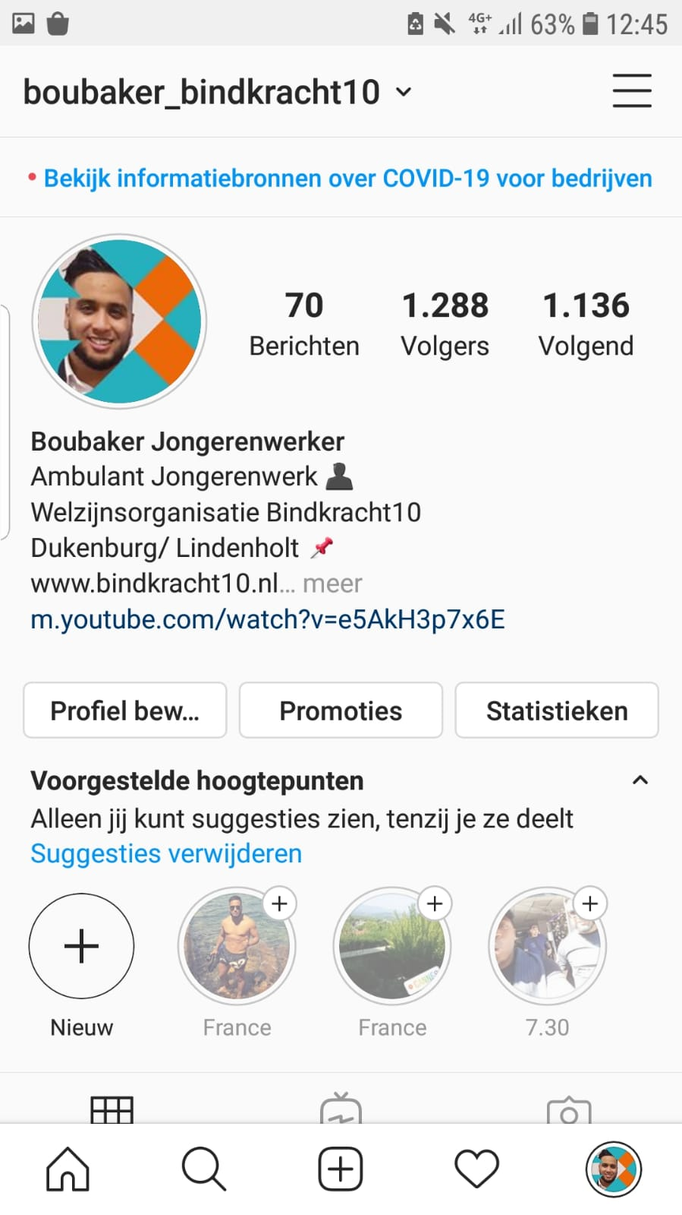
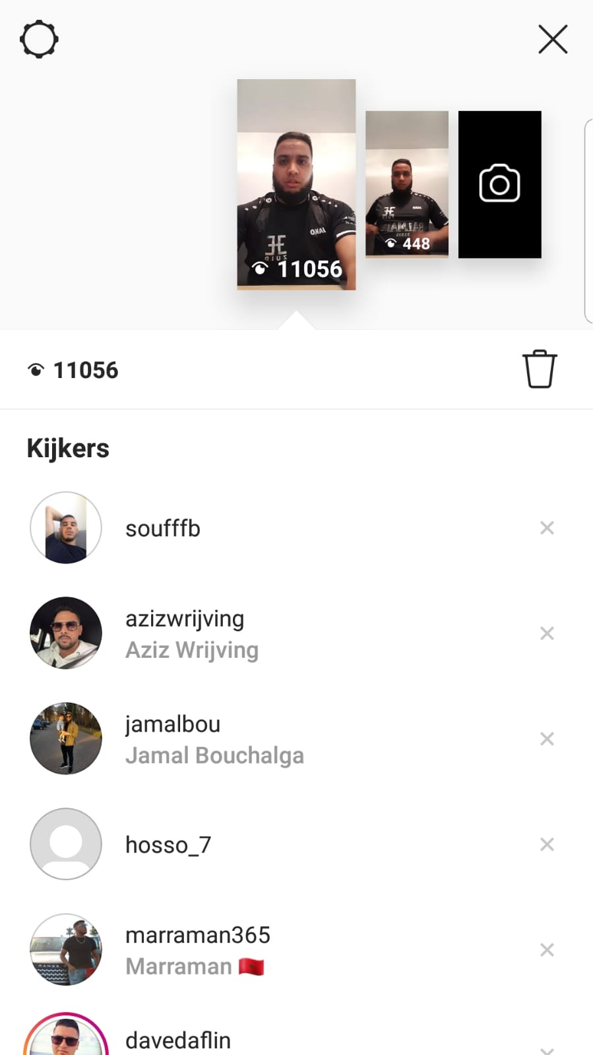
Bereik
Kijkcijfers
Sponsors
Winacties
Media aandacht
Naamsbekendheid
Effect op de doelgroep

Slide 11
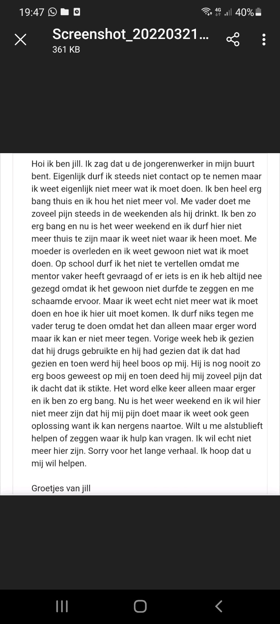

Slide 12
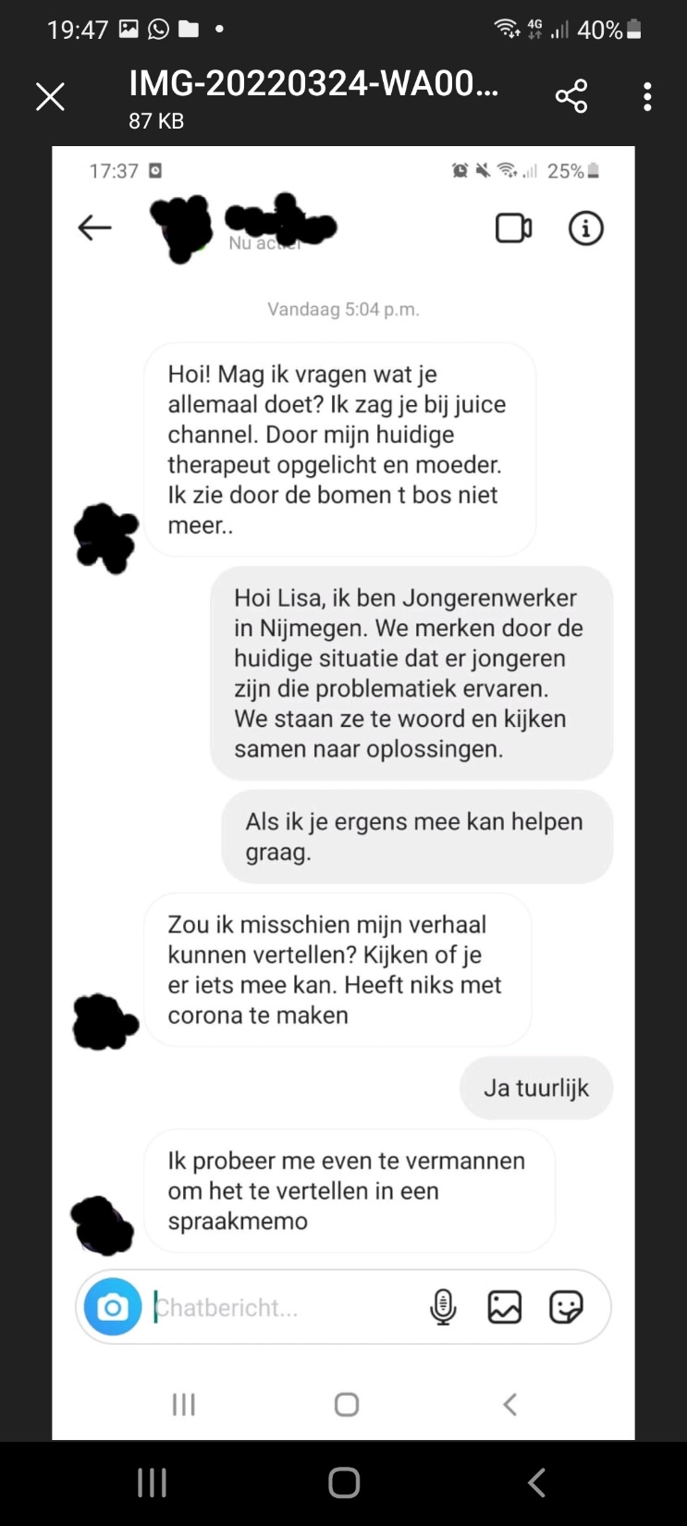

Slide 13
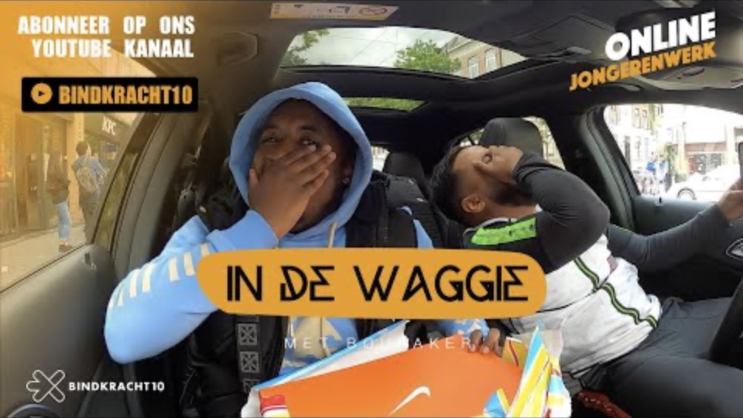
Q&A SUCCES, JONGEREN WILLEN MEER ZIEN VAN HET ONLINE JONGERENWERK!

Slide 14

PROMOOT EN ABONNEER HET YOUTUBE KANAAL VAN BINDKRACHT10
Hoe meer abonnees hoe groter ons bereik!

Slide 15
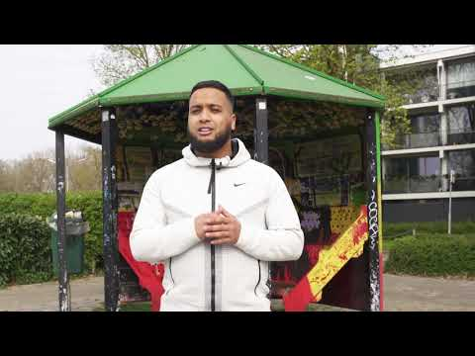
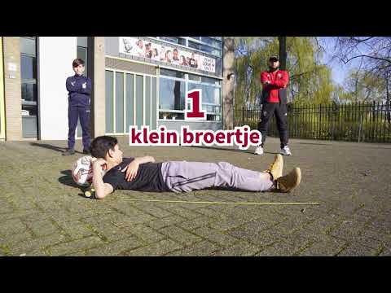

Slide 16
Opdracht
In groepjes van twee (denk aan 1.5 meter afstand) gaan jullie aan de slag
om zelf een idee te bedenken hoe je jongeren online kunt bereiken.
Jullie hebben al een aantal voorbeelden gezien (10min).
AAN DE SLAG SUCCES

